Slide 1
OOT-Projekt - Gruppe Millionär

Slide 2
Projektleiter
1
Christian Hahn

Slide 3
Team-Einteilung
Projektleiter → Christian Hahn
Analysten → Richard Vladimirskij
Designer → Marcel Herd & Eugen Krizki
Tester → Manuel Schwalm

Slide 4
Projektaufwand
Lines of Code 1239

Slide 5
Projektaufwand
Lines of Code 1239
→ Persistence 716
→ Game 283
→ Gui 240

Slide 6
Projektaufwand
Lines of Code → 1239
Statements → 431
Functions → 118
Classes → 38
Files → 37
Directories → 12

Slide 7
Dokumentation
Comment lines → 259
Public Documented API → 82,9%
Public Undocumented API → 19
→ 17.3% Comments

Slide 8
Analysten
2
Richard Vladimirskij

Slide 9
Topic
Ursprünglicher Ansatz, Überarbeitungsbedarf
Erfahrungen

Slide 10
Designer
3
Marcel Herd • Eugen Krizki

Slide 11
Analyseergebnis
Verwaltung der Fragen

Slide 12
Analyseergebnis
Verwaltung der Fragen

Slide 13
Analyseergebnis
Verwaltung der Fragen
✓

Slide 14
Design-Entscheidungen
“Die Fragen sollen nach ihrer Schwierigkeit sortiert werden können”
Gewinn & Checkpoints
Joker
MVC

Slide 15
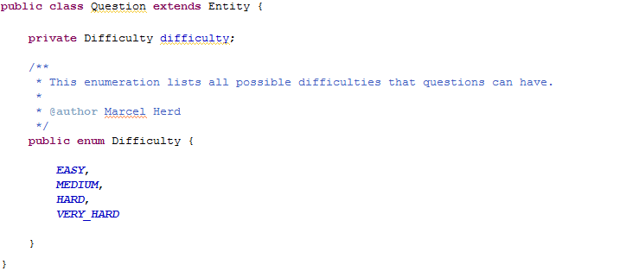
Sortieren nach Schwierigkeit
Notes:
Hätte ordinal persistieren sollen

Slide 16
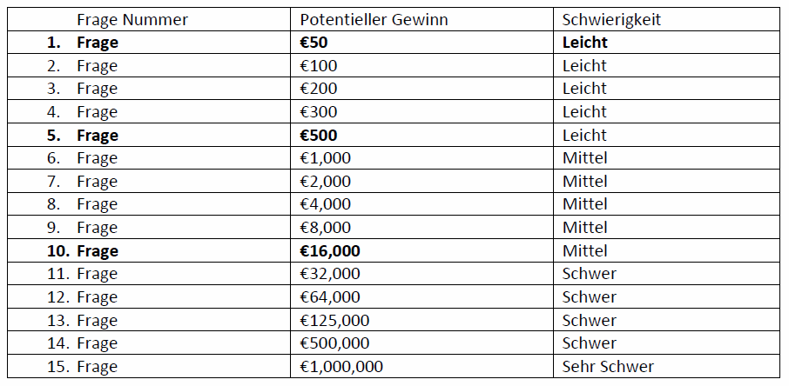
Gewinn & Checkpoints
Notes:
Preis für aktuelle Frage? Letzter checkpoint falls verloren?

Slide 17
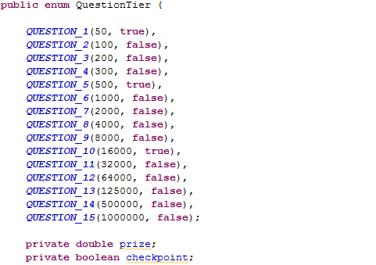
Gewinn & Checkpoints
Notes:
Preis für aktuelle Frage? Letzter checkpoint falls verloren?

Slide 18
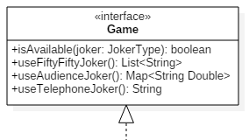

Joker

Slide 19
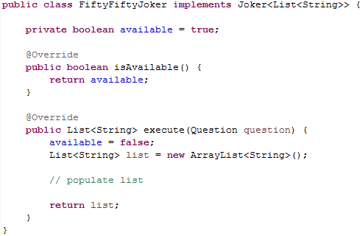
Joker

Slide 20
MVC
Bla bla bla

Slide 21
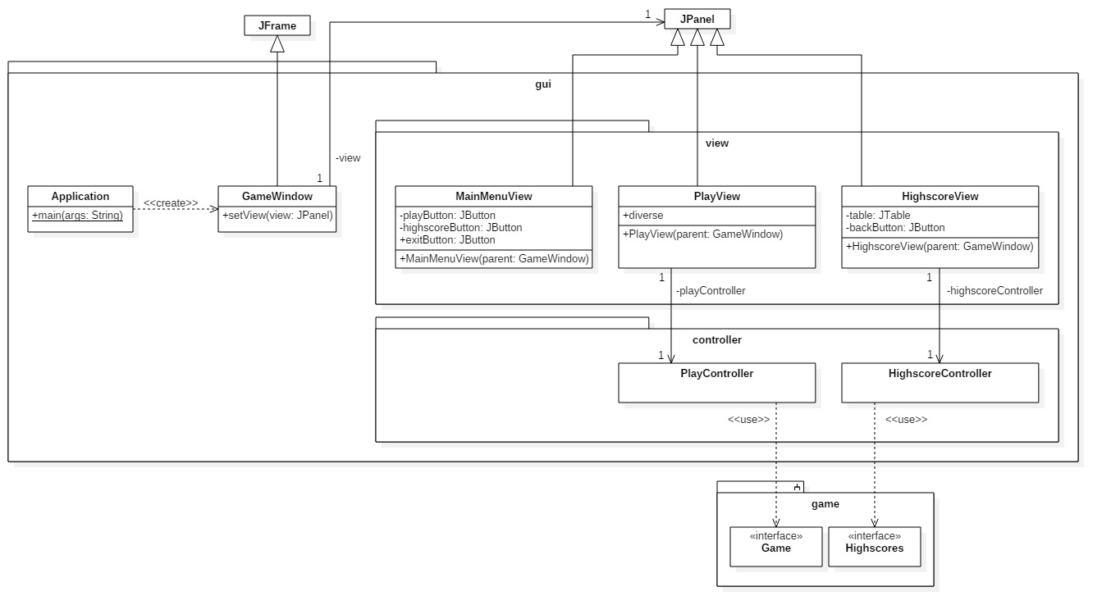
MVC

Slide 22
Implementierung
4

Slide 23
Topic
Kommentare zum Analyse-/Designergebnis
Arbeitsaufteilung (anhand des Designs)
Erfahrungen

Slide 24
Tester
5
Manuel Schwalm • ASDF

Slide 25
Topic
Kommentare zum Analyse-/Designergebnis
Demo anhand der Testprozeduren
Qualität der Implementierungen
Erfahrungen

Slide 26
Danke!
Gibt es Fragen?

